Slide 1
15. MilujemE Slovensko región HORNÝ TURIEC (ČASŤ 2.)
Jaroslav Vencálek
Inštitút politológie FF PU v Prešove

Slide 2
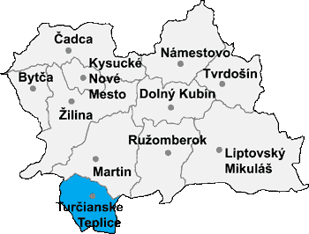
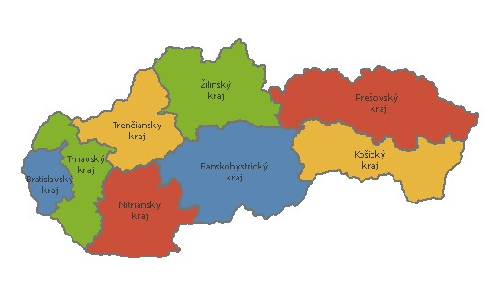
Milujeme Slovensko: Horný Turiec

Slide 3
Pôvodne Štubnianske, dnes Turčianske Teplice
O Turčianskych Tepliciach, v minulosti nazývaných Štubnianskymi, uviedol prírodovedec Matej Bel (1684–1749) vo svojom rozsiahlom diele Historické a zemepisné vedomosti o súvekom Uhorsku (Notária Hungariae historico-geographica):
Pri teplých vodách sa zastav a v nich sa s úľubou okúp!
Potom plný síl zas pober sa na cestu vdiaľ.
Verím, že naozaj budeš vďačný pánovi teplíc,
keď ti k potoku kúpeľ s chladnými vodmi dal.

Slide 4
Horný Turiec - po niekoľko storočí významné balneologické centrum
Liečivé účinky minerálnych vôd boli známe už oveľa skôr. Prvá písomná zmienka o teplých minerálnych prameňoch na území súčasného mesta pochádza už z r. 1281 (darovacia listina kráľa Ladislava IV. grófovi Petrovi). Balneologický význam miesta ale výrazne vzrástol až po roku 1533, kedy sa pramene stali majetkom mesta Kremnice. V rokoch 1549-1552 bol vybudovaný na miestach vyvierania minerálnych vôd tzv. Nový kúpeľ.
Cisár Maximilián II. Habsburský (1527-1576) navštívil kúpele v r.1573. V priebehu 16. a 17. storočia kúpele vyhľadávala aj vysoká uhorská šľachta (členovia rodov Esterházy, Ilešházy, Révay a ďalšie). O slávu a šírenie ducha tohto miesta na európskom kontinente sa v 17. storočí pričinil anglický cestovateľ Eduard Brow, ktorý vykreslil blahodarné účinky štubnianskych minerálnych vôd v cestopise Stručná správa o niektorých cestách v rozličných častiach Európy (A Brief of Some Travels in divers Parts of Europe). Prvá písomná zmienka o súčasnom marketingovom symbole kúpeľníctva Turčianskych Teplíc zvanom Modrý (predtým Zelený) kúpeľ je datovaná rokom 1729.

Slide 5
Barokový Modrý kúpeľ v Trenčianskych Tepliciach
Baroková stavba na okraji kúpeľného parku sa stala architektonickým symbolom vyjadrujúcim génia loci mesta.
Novovybudované liečebno-rehabilitačné centrum SPA & Aquapark je súčasným návštevníkom Turčianskych Teplíc veľmi známe. Dlhodobo je ale oveľa pôsobivejší pohľad cez sklá átrií spojovacieho koridoru ku kupole Modrého kúpeľa tvoriaceho neodmysliteľnú súčasť nádherného prostredia tohto zariadenia.

Slide 6
Modrý kúpeľ a kúpeľný dom Alžbeta, pomenovaný na počesť Alžbety Bavorskej (Sissi)
Až 46,5 °C horúce sírnato-hydrouhličitanové, vápenato-horečnaté a hypotonické minerálne pramene blahodarne pôsobia vo forme vaňových a bazénových kúpeľov na pohybové ústrojenstvo, neurologické ochorenia a pitné kúry na urologické ochorenia.
Výraznejší rozvoj ubytovacích zariadení nastal ale až koncom 19. a začiatkom 20. storočia. (Kúpeľný dom Kollár). Dominantami medzi kúpeľnými ubytovacími kapacitami sa v druhej polovici 20. storočia stali liečebné domy Alfa, neskôr AQUA (1973) a Veľká Fatra (1984).

Slide 7
Ján Valentini (1798) – – Elegie o Štubnianskych kúpeloch
Turčiansky rodák, historik, latinsky píšuci básnik a člen Slovenského učeného tovarišstva Ján Valentini (1756-1812), pôsobiaci ako duchovný v Kláštore pod Znievom, napísal v súbornom literárnom diele Nočné básnicko-historické dielka zhrnuté do jedného zväzku (Lucubrata opuscula poetike-historica in unum Collect) dve elégie oslavujúce kúpeľníctvo na území dnešných Turčianskych Teplíc.
Videl som chorého chlapa, bol iba koža a kosti,
trošíčku jedla len brával do svojich trasľavých úst.
Keď si mal okúpať svoje špinavé telo, tu zdvihol
hlavu a strašné a bôľne výkriky vypúšťal z úst.
Štyria chlapi ho ponárali do teplej vody,
vraviac, že umiera, on však tvrdil, že nie je to tak.
Vyzdravel, kúpať sa chodí a radosť má dotyku s vodou,
rád je, že môže si telo ponoriť do hlbín vôd.
Snaží sa z vody zdvihnúť hlavu, hneď po vode plávať,
s veľkou námahou člnom rozrážať hladinu vôd.
Často si na okraj teplej vodnej nádrže sadá,
často s rozkošou skáče veselo do sírnych vôd.
S čerstvými silami vracia sa do svojho rodného kraja,
pýši sa tým, že si môže ležadlo svoje sám niesť.

Slide 8
Započúvanie sa do Valentíniho veršov Elegie o prameni Štubnianskych kúpeľov (1800) nás posúva do dôb, kedy nebolo možné využívať hygienicky dokonalé prostredie kúpeľných bazénov a vaní obložených nerezovým materiálom, podvodné lavice s nerezovými úchytkami, časovými spínačmi regulujúcimi chod víriviek či umelo vytvárané záclony vodného prúdu v súbore bazénov, navyše s rôznymi teplotami, dokonale masírujúce potrebné časti ľudského tela. Posúva nás do čias, kedy aj neporovnateľne jednoduchšie technológie, využívajúce prirodzenú dynamiku a chemické zloženie turčianskych minerálnych vôd, prispievali k uzdravovaniu chorých.

Slide 9
Elegie o prameni Štubnianských kúpeľov (1800)
Siedmim divom sveta sa divia storočia dávne,
nad tebou príroda žasne, dokážeš zázračnú vec.
Ty smieš počúvať milé vŕzganie vozových kolies,
zatiaľ čo studená voda rozkrúca nejeden mlyn.
Na modrý potok sa s obdivom dívame radostným zrakom,
rýchlo i pomaly tečie, vracia sa, prestáva tiecť.
Tam, kde koryto s rýchlo tečúcou vodou má otvor,
do diaľky vystrekuje s nemalým špľachotom vôd.
Čistučký prameň, čarovná voda, vždy si ťa budem
velebiť svojím veršom, budeš mi sladšia než med.
Budeš vždy mojou bezpečnou spásou a rozkošou pravou,
nebudeš odinakiaľ duševné rozkoše črieť.
Blaho, stvorené v Turčianskom kraji, ach, aký to veľký
dar ti stvoriteľ sveta daroval, aký to dar!
Bohovia! Aká to milosť sa dostala krajine mojej!
Z tejto lekárne totiž neprestaj vyteká liek.
Šťastná, prešťastná vlasť, keď máš taký blažený osud!
Takéto veľké šťastie zriedka len iná má zem.
Táto voda už prospela mnohým, keď ja som sa liečil;
zdravý či chorý, ak sa ti páči, nuž napi sa z nej.

Slide 10
Vstup do areálu „Aquapark Turčianske Teplice“
Duch krajiny podmieňujúci liečebné účinky zostáva. To, čo sa mení je rúcho, do ktorého bol génius loci predtým odetý. Ak ním má byť aj pomenovanie tohto miesta, potom v prípade Turčianskych Teplíc to platí tiež, pretože až do roku 1948 boli kúpele známe pod menom Štubnianske Teplice.
Vstup do areálu „Aquapark Turčianske Teplice“

Slide 11
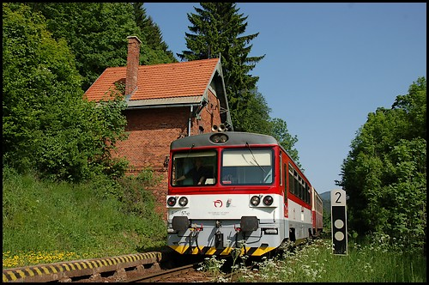
Genius loci Horného Turca má aj charakter železničného uzla
Horný Turiec zrejme neunikne pozornosti žiadnemu obdivovateľovi železníc a lokalizácie železničných telies. Génius loci tohto miesta je totiž už mnoho desaťročí úzko spojený s nevšedným, vďaka charakteru morfologických pomerov krajiny unikátne podmieneným, riešením výstavby železničných dopravných trás a k nim patriacich prepravných zariadení.

Slide 12
Genius loci Horného Turca má aj charakter železničného uzla
Dnes je takmer nemožné predstaviť si, že v roku 1871 pracovalo na výstavbe Uhorskej severnej železnice na úseku Vrútky - Štubnianske Teplice - Zvolen asi 7 tisíc osôb. Pravdou ale je, že o rok neskôr, teda v roku 1872, bola trať dokončená a stala sa tak prvou a súčasne nosnou traťou Turčianskej kotliny.
Pamätná kniha Horná Štubňa I. str. 33

Slide 13
Horný Turiec; to je množstvo železničných tunelov a mostov
V Európe široko rozvíjané lesné hospodárske aktivity Liechtensteinovcov spájané so spracovaním dreva podnietili stavby mnohých úzkorozchodných železníc. Jedna z nich, asi 12 km dlhá lesná železnica, slúžila v rokoch 1916-1922 na približovanie drevnej hmoty zo žiarskeho údolia Veľká Jasenica cez Budíš a Dubové do Diviakov.
V roku 1927 bola zahájená výstavba 19 km dlhého pokračovania stredoslovenskej transverzálnej železnice na úseku z Hornej Štubne do Handlovej. A práve sklonové pomery na tejto trati viedli k jej originálnemu napojeniu na hlavnú trať z Kremnice do Vrútok vytvorením vo voľnej krajine umelého železničného uzla Horná Štubňa. Trať tvoriacu slučku bolo nutné umiestniť do tunela (Štubniansky tunel) a následne paralelným vedením dvoch dráhových telies vyviesť trať k Žiarskemu masívu, v ktorom bolo nutné vybudovať ďalšie tri kratšie tunely (Pekelský, Hajnický a Pstruhársky) a 3011,6 m dlhý tunel Bralský (pod masívom Bralové skaly). Trať bola uvedená do prevádzky v decembri 1931.

Slide 14
r. 2020 - 80 rokov od sprevádzkovania železničnej trate SNP (Banská Bystrica – Diviaky)
Po tom, ako v roku 1936 začala výstavba železnice prechádzajúcej z Dolnej Štubne do Banskej Bystrice, pracovalo na jej výstavbe viac ako 12 tisíc pracovníkov. U Čremošného budovaný železničný tunel si vyžiadal dokonca stavbu špeciálnej úzkorozchodnej lesnej dráhy Dolná Štubňa - Čremošné na dovoz materiálu na výstavbu vtedy najdlhšieho československého železničného tunela (4698 m). Na železničnej trati, po vojne pomenovanej Trať SNP, bolo na úseku 41,17 km vybudovaných 22 tunelov s celkovou dĺžkou okolo 12 km a vystavaných 112 mostov.

